Slide 1
Работа и мощность тока
Приложения к уроку

Slide 2
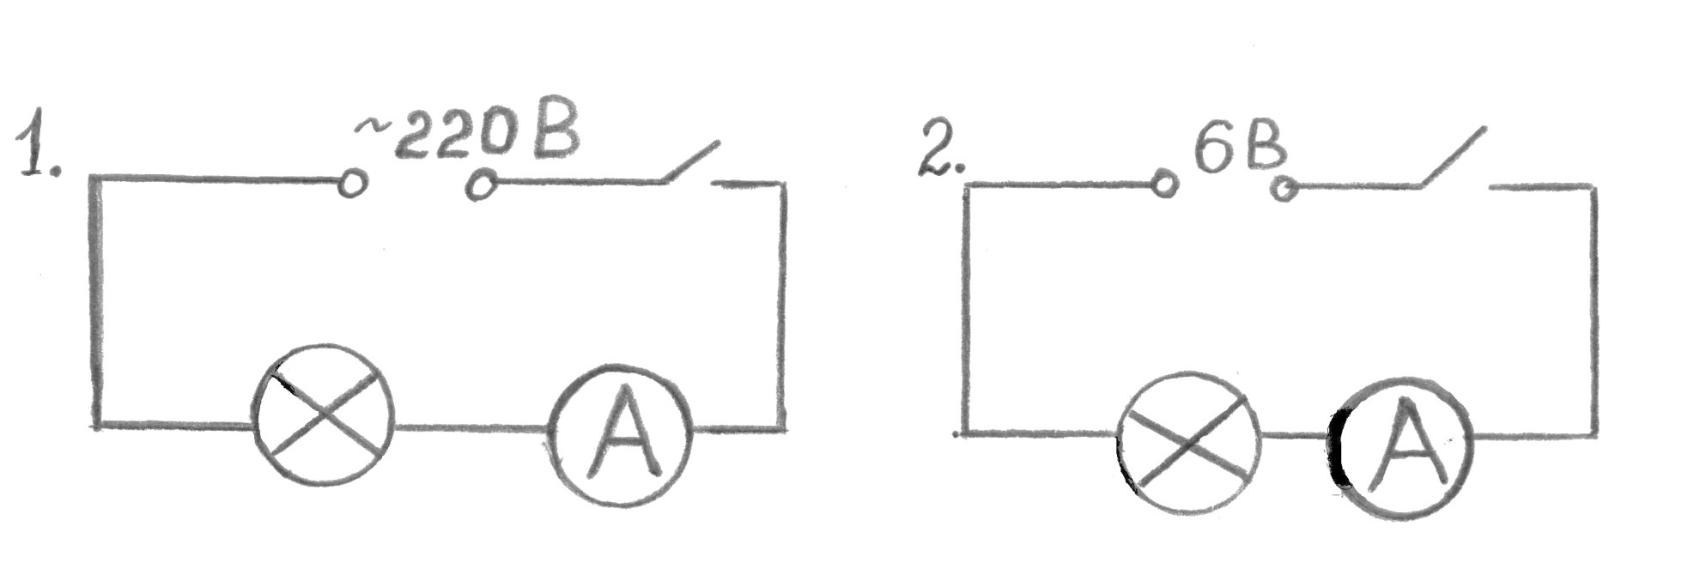
Приложение 1

Slide 3
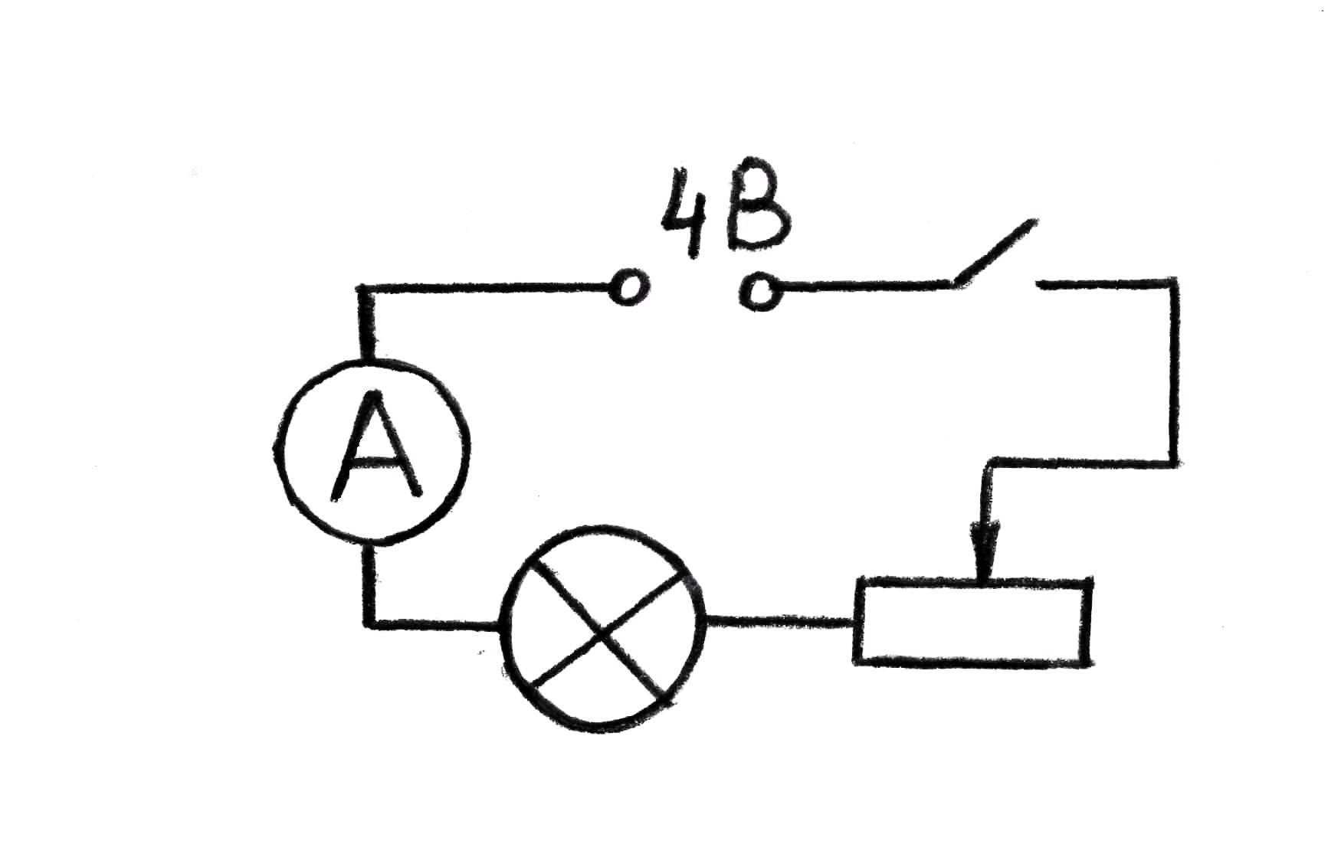
Приложение 2

Slide 4
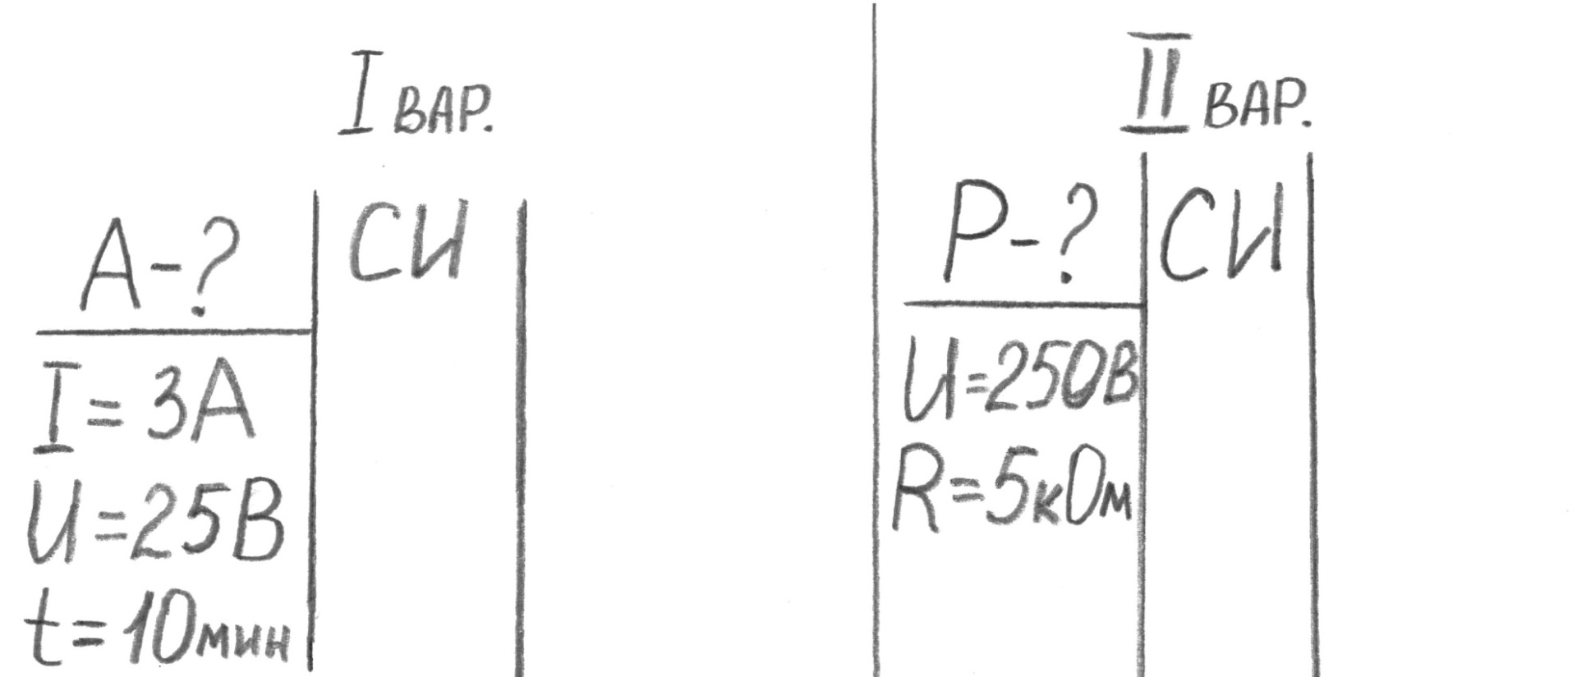
Приложение 3

Slide 5
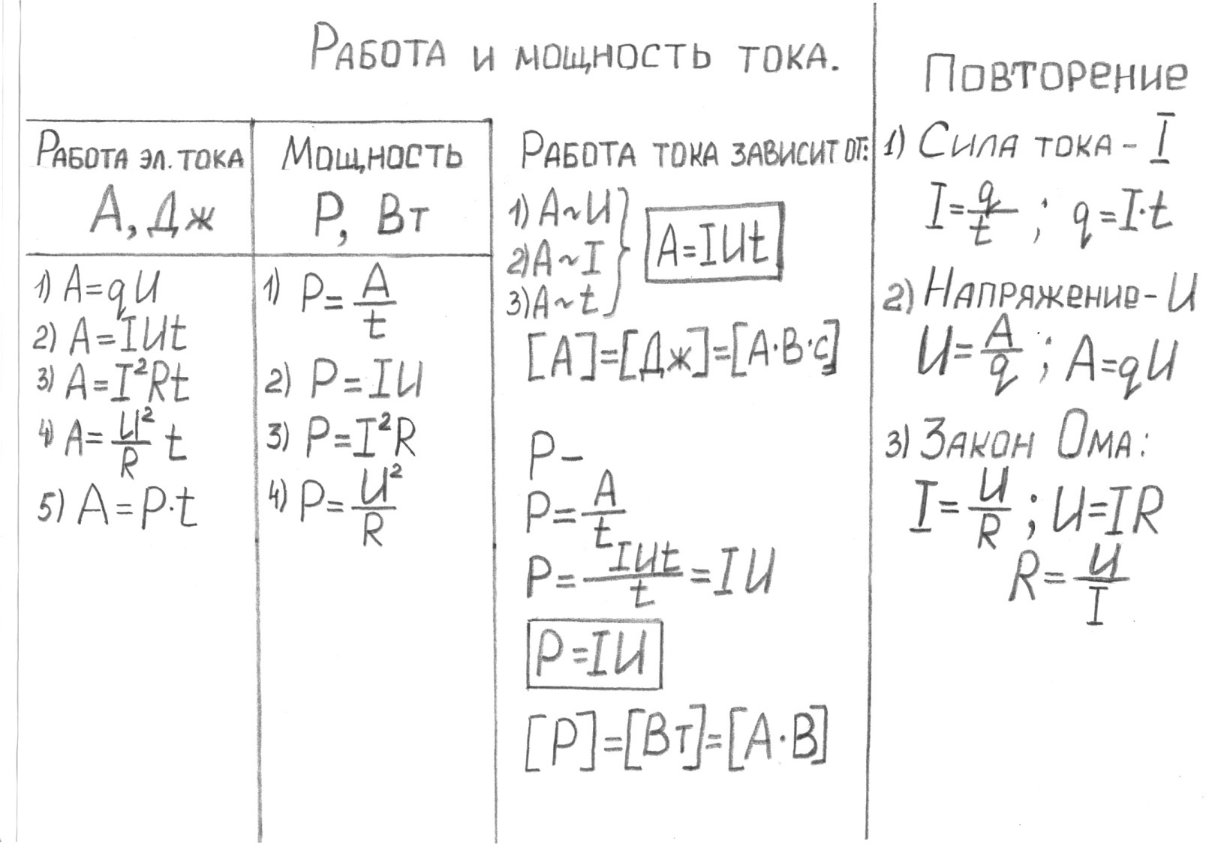
Приложение 4

